Slide 1
Underwater image restoration
Zhang Qiqi
2016.12.19

Slide 2
提纲
《Estimation-based approach for underwater image restoration》总结
暗通道先验的原理及应用
构建数据集和benchmark

Slide 3
《Estimation-based approach for underwater image restoration》总结
基于原位测量估计后向散射噪声，得到复原的参数模型。
应用分层散射传输模型
对于基本层 的前向散射模型可用高斯PSF：
（1）
（2）
长度为Z的散射体的传递函数：
（3）

Slide 4
《Estimation-based approach for underwater image restoration》总结
收到 的后向散射光强度：
（1）
积分所有的层，得到总的后向散射强度：
（2）
与 相关的后向散射噪声的功率谱：
（3）
单位长度后向散射系数

Slide 5
《Estimation-based approach for underwater image restoration》总结
辅助变量赋值
则： （1）
（2）
应用维纳滤波进行图像复原：
（3）

Slide 6
暗通道先验的原理及应用
暗通道先验^{[1]}（Dark Channel Prior）
雾中成像模型：
（1）
DCP的思想：
（2）
[1] K. He, J. Sun, and X. Tang. “Single image haze removal using dark channel prior.” IEEE Conference on Computer Vision and Pattern Recognition, 2009.

Slide 7
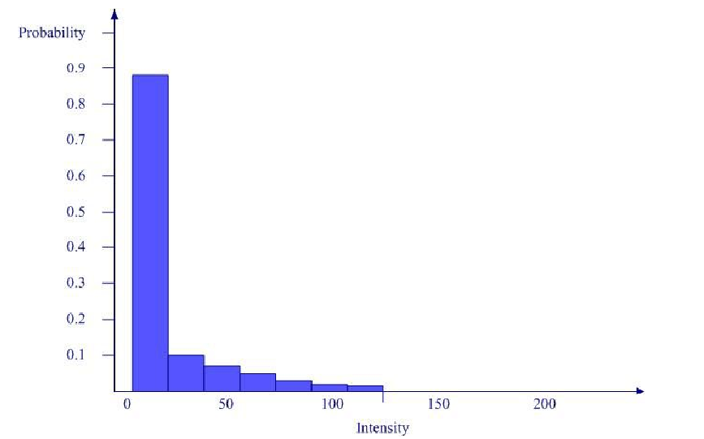
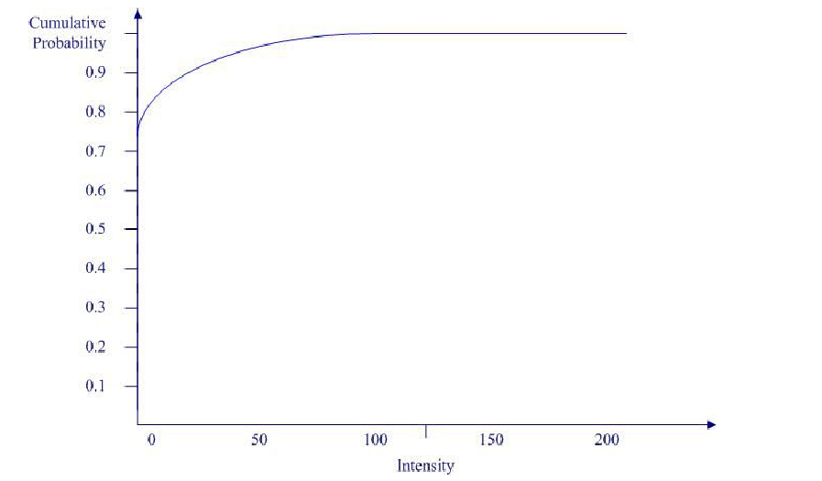
暗通道先验的原理及应用
数据集来源：雅虎图片网站 flickr.com 的5000张白天户外图片
图1、5000张图片暗通道像素灰度的直方图
图2、暗通道累计概率分布图

Slide 8
暗通道先验的原理及应用
估算透射率
假设背景光A已知，结合（1）、（2）式两边做最小值计算：
（3）
（4）

Slide 9
暗通道先验的原理及应用
估算透射率
在（4）式的基础上，再进行最小操作：
（5）
由此前分析可知，真实无雾的图像暗原色值趋于0，即：
（6）

Slide 10
暗通道先验的原理及应用
估算透射率
因为： 为正值，所以可使：
（7）
将（7）式带回（5）式，可得：
（8）
（9）

Slide 11
暗通道先验的原理及应用
估算透射率
抠图细化，进一步估算透射率 ：
（10）
L是Levin^{[1]}等人发现的抠图Laplacian矩阵，可由下式计算：
（11）
[1] A. Levin, D. Lischinski, and Y. Weiss. “A closed form solution to natural image matting.” IEEE Conference on Computer Vision and Pattern Recognition, 2006

Slide 12
暗通道先验的原理及应用
估算背景光A
何凯明选取暗原色亮度最大的0.1%的像素，作为背景光。
复原物体强度：
（12）

Slide 13
暗通道先验的原理及应用
王子韬论文《基于暗原色方法的水下图像增强》
根据 Jaffe-McGlamery 模型，直接传输部分+前向散射部分:
后向散射部分：

Slide 14
暗通道先验的原理及应用
暗通道先验方法应用到水下的可能性
水下成像模型：
雾天成像模型：

Slide 15
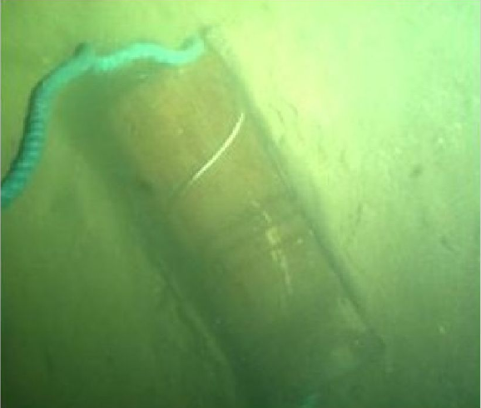
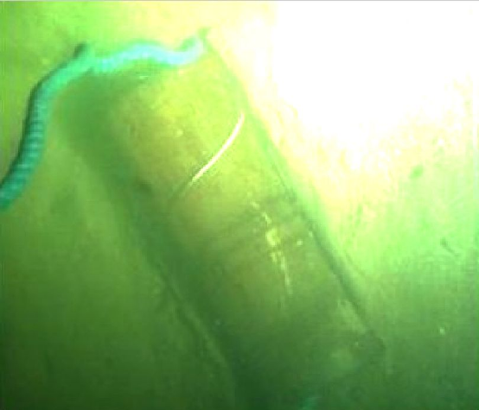
暗通道先验的原理及应用
将DCP直接应用于水下图片：
图1、水下退化图像
图2、直接应用暗通道先验算法处理结果图

Slide 16
暗通道先验的原理及应用
改进方法
预处理：
应用动态阈值自动白平衡的方法，进行颜色校正解决颜色失真问题。
估算透射率

Slide 17
暗通道先验的原理及应用
改进方法
估算透射率

Slide 18
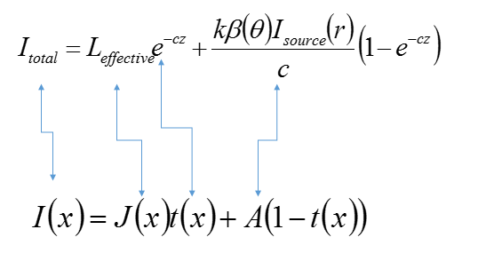
暗通道先验的原理及应用
改进方法
估算背景光
结合成像模型
水下图像成像中背景光 可用如下公式表示：
设立一个阀门下限T，复原图像为：

Slide 19
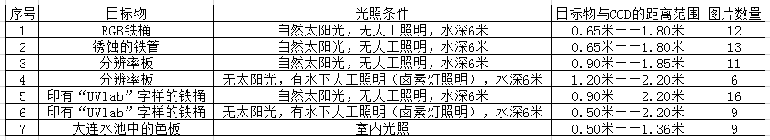
数据集的构建
构建数据集

Slide 20
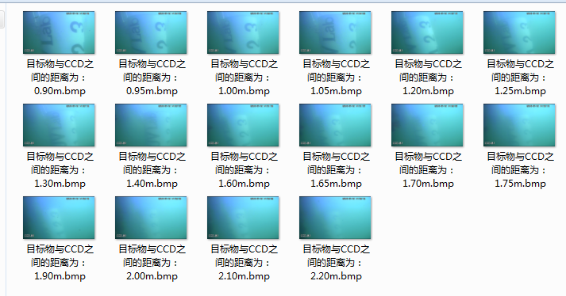
数据集的构建
构建数据集

Slide 21
评价指标
即：图像均方差，反映图片整体的灰度分布和强弱差。
对比度
信息熵
平均梯度
反映图像中像素灰度信息和其邻近区域内的灰度分布特征。
代表图像对比度、细节的反差情况以及纹理变化情况。

Slide 22
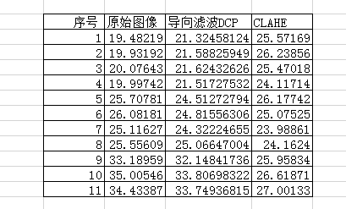
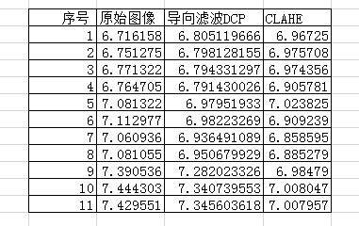
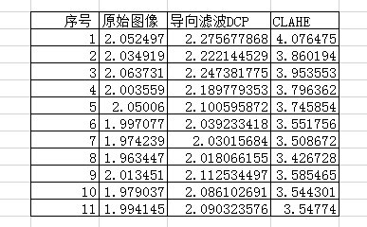
benchmark
对比方法
导向滤波暗通道先验（DCP）和限制对比度自适应直方图均衡（CLAHE）
表1、自然光照下处理后图像的对比度对比表
表2、自然光照下处理后图像的信息熵对比表
表3、自然光照下处理后图像的平均梯度对比表

Slide 23
Thanks

